Slide 1
Curs Econometrie - Regresia neliniara- Partea I
-2023-

Slide 2
Tipuri de modele neliniare
Modelele neliniare studiate se pot împărți în două categorii:
Modele liniarizabile. În cazul modelelor neliniare dar liniarizabile, în urma unor transformări: logaritmare sau substituţii de variabile (ex. Z=1/X), se va ajunge la o expresie liniară a modelului iniţial. Pentru estimarea parametrilor modelului se vor utiliza relaţiile utilizate pentru modelele liniare în care locul valorilor variabilelor X şi Y va fi luat de variabilele obţinute în urma transformării/substituţiei de variabile.
Modele polinomiale. Sunt modelele econometrice pentru care media lui E(Y/X=x_{i}) este exprimată printr-un model polinomial de grad 2, 3, ... .

Slide 3
Modelul log-liniar simplu -> Modelul PUTERE
- este un model de regresie neliniară
- atat variabila dependentă căt și variabila independentă sunt logaritmate
- modelul poate fi liniarizat prin logaritmare
Estimarea parametrilor modelului
Considerăm modelul putere simplu de forma:
sau
Prin logaritmare, se obţine modelul liniar (!!! β₀>0; Y si X>0):

Slide 4
Modelul log-linear simplu -> Modelul PUTERE
Modelul log-liniar poate fi transformat într-un model liniar făcând următoarele notaţii:
Interpretarea parametrilor modelului
- parametrul β₀ : valoarea medie a variabilei dependente Y, când variabila independentă X ia valoarea 1;
- parametrul β₁ al modelului (*): , exprimă variaţia medie relativă (%) a variabilei dependente Y la o variaţie relativă (%) de 1% a variabilei independente X.

Slide 5
Modelul log-linear simplu -> Modelul PUTERE
Estimatorii parametrilor au următoarele relații:

Slide 6
Modelul log-linear simplu -> Modelul PUTERE
Elasticitatea
Elasticitatea unei variabile Y în raport cu o altă variabilă X reprezintă modificarea relativă (%) a variabile Y la o modificare relativă (%) dată a lui X, de obicei subunitară, cf. relației:
Parametrul β₁ pentru modelul putere reprezintă elasticitatea variabilei dependente Y în raport cu variabila independentă X.

Slide 7
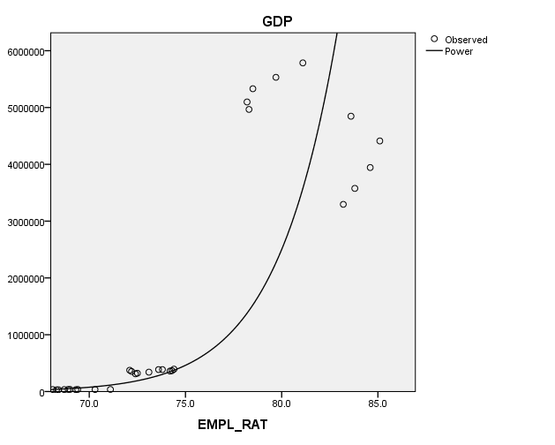
Modelul PUTERE GDP [per Capita] – var. dep Employment Rate (%)– var. indep

Slide 8
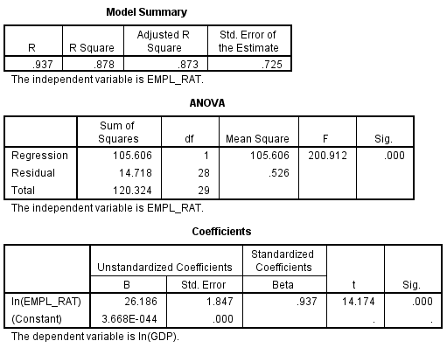
Model Putere: GDP [per Capita] – var. dep Employment Rate – var. indep
β₀: Valoarea medie a lui Y (GDP/capita) atunci cand X=1(%)
( employment rate%) este de
β₁: La o variatie relativa cu 1 % a lui X (Employment Rate%) vom avea o variatie medie relativa a lui Y (GDP/Capita ) cu β₁%=26.18%

Slide 9
Modelul log-liniar multiplu -> Funcţia de PRODUCŢIE
Funcţia de producţie Cobb-Douglas
Este un model de regresie neliniar multiplu de tip log-liniar, de forma:
Modelul de producţie cu doi factori, munca (L) şi capitalul (K), are forma:

Slide 10
Modelul log-liniar multiplu (II) -> Funcţia de producţie
Interpretarea parametrilor
Parametrii modelului β_{i} , i=1,k, poartă denumirea de elasticități parțiale ale variabilei dependente în raport cu fiecare factor sau variabilă independentă, X_{i}.
β₀ - este nivelul mediu al producţiei pentru K=1 şi L=1;
β₁ - este elasticitatea parţială a producţiei în raport cu munca;
β₂ - este elasticitatea parţială a producţiei în raport cu capitalul;
β₁+β₂ - este elasticitatea totală a producţiei în raport cu cei doi
factori. Se numeşte randament de scară.

Slide 11
Modelul log-liniar multiplu-> Funcţia de producţie
Interpretarea elasticităţii totale
β₁+β₂ =1 - variaţie constantă a producţiei în raport cu factorii
de producţie;
β₁+β₂ <1 - variaţie cu o viteză mai redusă a producţiei în raport
cu variaţia factorilor;
β₁+β₂ >1- variaţie mai accelerată a producţiei în raport cu
variaţia factorilor.
Exemplu: În studiul legăturii dintre producţia agricolă (lei), numărul mediu de salariaţi în agricultură (persoane) şi suprafaţa agricolă (ha), se obţine următoarea ecuaţie estimată:

Slide 12
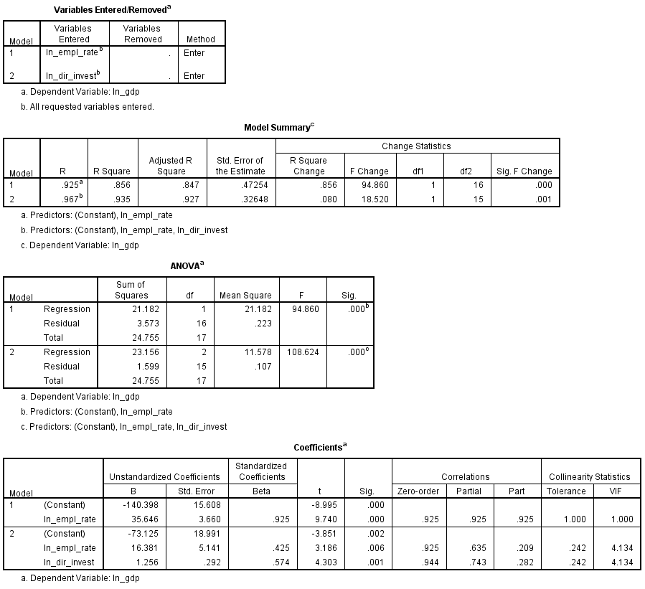
Model putere multiplu
Ln_gdp (ln_Y)– variabila dependenta
Ln_empl_rate (ln_X1), Ln_dir_invest (ln_X2) – var. ind.
Datele sunt prezentate pentru a putea fi testată și influența marginală a variabilelor în model.
2. Pentru modelul putere multiplu estimatia furnizată în tabelul Coefficients în dreptul termenului liber (Constant pentru modelul 2) este de fapt (ln b₀) astfel încât estimația lui β₀ va fi e^{-73.125} pentru modelul (2). Aceeași observație poate fi făcută și pentru modelul (1).

Slide 13
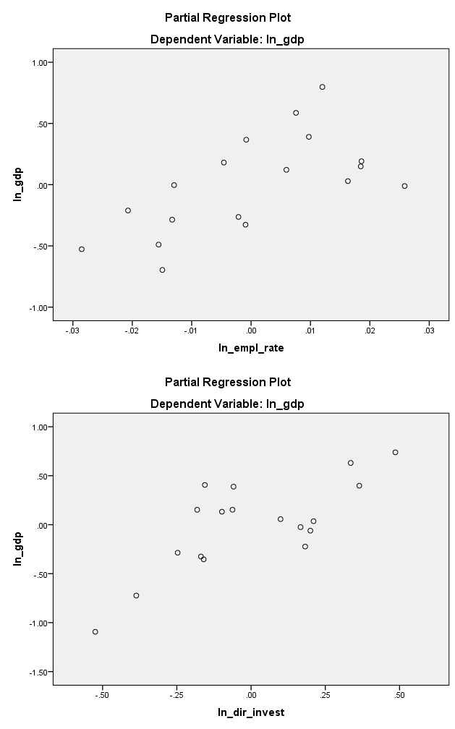

Slide 14
Modele semi-logaritmice
1. Modele cu variabila independentă logaritmată
-Modelul Logarithmic
y=f(ln(x))+ε
2. Modele cu variabila dependentă logaritmată
- Modelele Compound, Growth și Exponential
ln (y)=f(x)+ε

Slide 15
Modele semi-logaritmice: GENERALITĂȚI
În acest tip de modele variabila independentă sau variabila dependentă apar, în forma liniarizată a modelului, ca variabile logaritmate.
Estimează variaţia relativă sau absolută a variabilei dependente la o variaţie absolută respectiv relativă cu o unitate/ un procent a variabilei independente.
Modelul cu variabila independentă logaritmată pe care îl vom studia este modelul Logarithmic.
Modelele cu variabila dependentă logaritmată pe care le vom studia sunt: modelul Compound (Compus), Growth (Model de creştere) şi Exponential

Slide 16
Modele semilogaritmice
1. Modele cu variabila independentă logaritmată au forma generala:
y=f(ln(x))+ε
In aceasta categorie de modele se inscrie Modelul Logarithmic

Slide 17
Modelul Logarithmic
1. Forma generală a modelului: , X>0
- β₀ este valoarea medie a lui Y pentru X=1.
-β₁/100 arată variaţia medie absolută a lui Y la o variaţie procentuală a lui X cu 1%.

Slide 18
Exemplu
Se consideră legătura dintre Puterea motorului şi Numărul de cilindri.
Ecuaţia estimată a legăturii dintre cele două variabile este:
Interpretare:
- când Numărul de cilindri este de 1, Puterea medie a motorului este de -68,048 C.P.
- la o creştere a numărului de cilindri cu 1 %, puterea motorului creşte, în medie, cu 1,04458 C.P. (104,458/100)

Slide 19
ECONOMETRIE
-Regresia Neliniara-
Partea a II-a
2015

Slide 20
2. Modele cu variabila dependentă logaritmată au forma generala:
ln (y)=f(x)+ε
In aceasta categorie de modele se inscriu modelele Compound, Growth și Exponential

Slide 21
Modelul Compound (Modelul Compus)
1. Forma generală a modelului:
Ecuaţia se liniarizează prin logaritmare:
Y>0; β₀ si β₁ >0
Interpretarea parametrilor modelului:
β₀ este nivelul mediu a lui Y atunci când X=0. Variabila Y
are numai valori pozitive, deci β₀ satisface condiţia β₀ >0.
lnβ₁ arată variaţia medie procentuală (relativa%) a lui Y la o variaţie absolută a lui X cu o unitate de masura (U.M). Reprezintă rata de creştere/reducere a variabilei Y în raport cu o variație absolută a lui X cu o unitate.

Slide 22
Observaţii:
Dacă lnβ₁>0, adică β₁>1, atunci legătura dintre cele două variabile este directă.
Dacă lnβ₁<0, adică 0<β₁<1, atunci legătura dintre cele două variabile este inversă.

Slide 23
2. Estimarea parametrilor modelului
Se face prin MCMMP:
Sistemul de ecuaţii normale:

Slide 24
3. Testarea semnificaţiei parametrilor
Ipoteze
Interpretare
4. Intensitatea legăturii dintre variabile
- raportul de determinaţie (R square)

Slide 25
5. Exemplu
În urma analizei legăturii dintre valoarea investiţiilor (mii euro) şi valoarea producţiei (mil. euro) înregistrate pe un eşantion de 5 firme, s-au obţinut următoarele rezultate:
⬄
Ecuaţia estimată a legăturii dintre cele două variabile este:
Logaritmând ecuaţia de mai sus, se obţine:
ln y_{i}=ln 1,322+x_{i} ln 1,769 = 0,279+0,570 x_{i}

Slide 26
ln y_{i}=ln 1,322+x_{i} ln 1,769 = 0,279+0,570 x_{i}⬄
Interpretare:
β₁: la o crestere (absoluta) a lui X cu 1 mie euro (U.M) ii corespune o crestere medie relativa a lui Y cu ln(1,769)*100% =57%
β₀: nivelul mediu al lui Y este de 1.322 atunci cand X=0.
2. Testarea semnificaţiei parametrilor
3. Estimarea şi testarea intensităţii legăturii dintre variabile

Slide 27
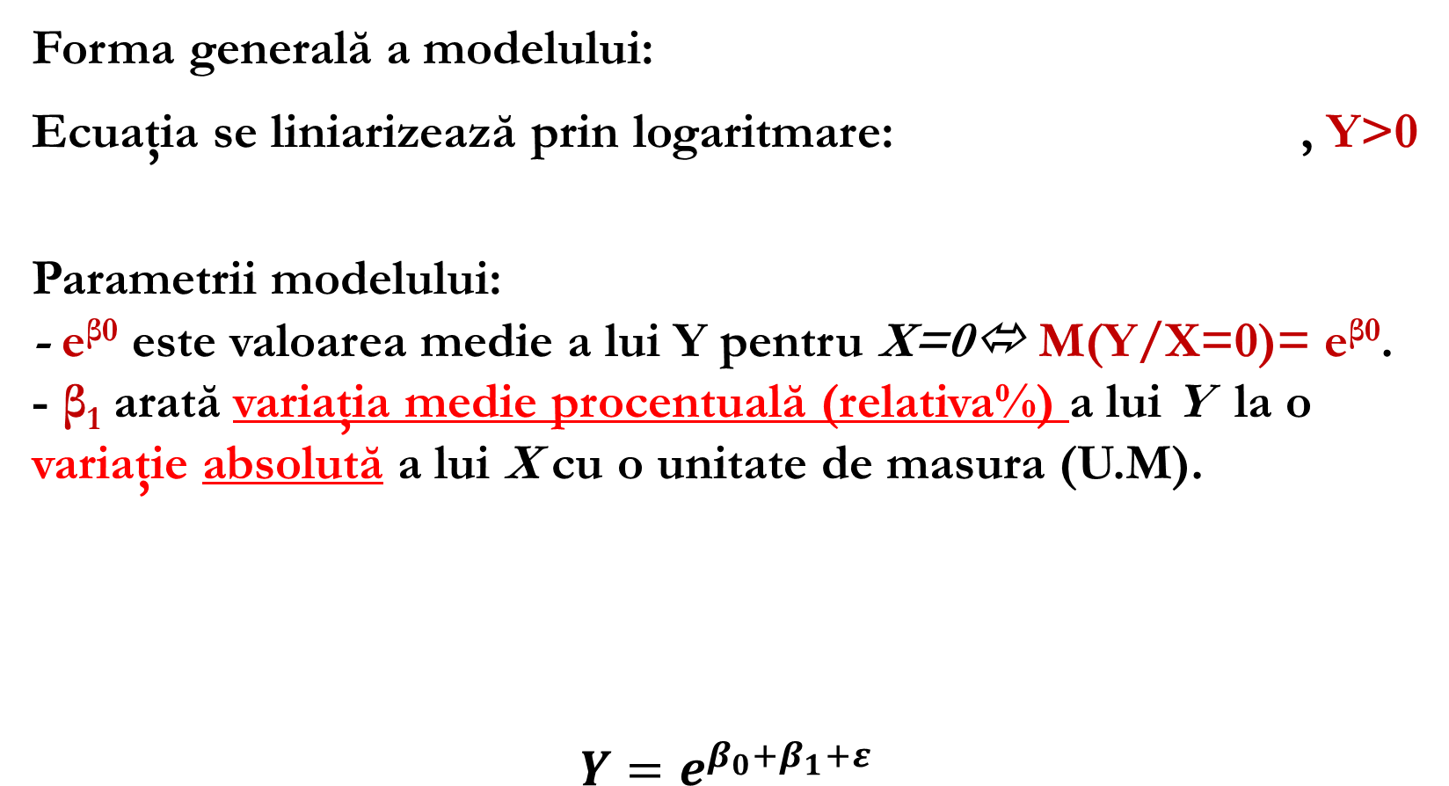
Modelul Growth (Model de Creştere)
Forma generală a modelului:
Ecuaţia se liniarizează prin logaritmare: , Y>0
Parametrii modelului:
- e^{β0} este valoarea medie a lui Y pentru X=0⬄ M(Y/X=0)= e^{β0}.
- β₁arată variaţia medie procentuală (relativa%)a lui Yla o
variaţieabsolutăa lui X cu o unitate de masura (U.M).
$$Y=e^{β_{0}+β_{1}+ε}$$

Slide 28
Exemplu
Se consideră legătura dintre Timpul de accelerare de la 0 la 60 mile/ora(exprim. Secunde) şi Puterea motorului (CP).
Ecuaţia estimată a legăturii dintre cele două variabile este: Logaritmând ecuaţia de mai sus, se obţine: ln Y=3,092-0.004 X+ε
Interpretare:
β₀: Timpul mediu de accelerare este de e^{3,092}=22 secunde atunci cand Puterea motorului este de 0 C.P. ⬄ M(Y/X=0)=e^{3.092}= β₀
β₁: la o creştere a puterii motorului cu 1 C.P., avem o crestere medie relativă (variatie medie relativa) a timpului de acceleratie cu - 0,4% (=0.004*100%)

Slide 29
Modelul Exponential
Forma generală a modelului:
Ecuaţia se liniarizează prin logaritmare:
Y>0; β₀ >0
Parametrii modelului:
- β₀ este valoarea medie a lui Y pentru X=0 ⬄M(Y/X=0)= β₀.
- β₁ arată variaţia medie procentuală (relativa %) a lui Y la o variaţie absolută a lui X cu o unitate.

Slide 30
Exemplu
Se consideră legătura dintre Puterea motorului (CP) şi Numărul de cilindri (cilindri).
Ecuaţia estimată a legăturii dintre cele două variabile este: Logaritmând ecuaţia de mai sus, se obţine:
lnY = ln 38,911+ 0,17X+ε
β₀: când Numărul de cilindri este de 0, Puterea medie a motorului este de 38,911 C.P. ⬄ M(Y/X=0)=38.911 C.P.
β₁: la o creştere a numărului de cilindri cu 1 cilindru, puterea motorului creşte, în medie, cu 17% (=0.17*100%).

Slide 31
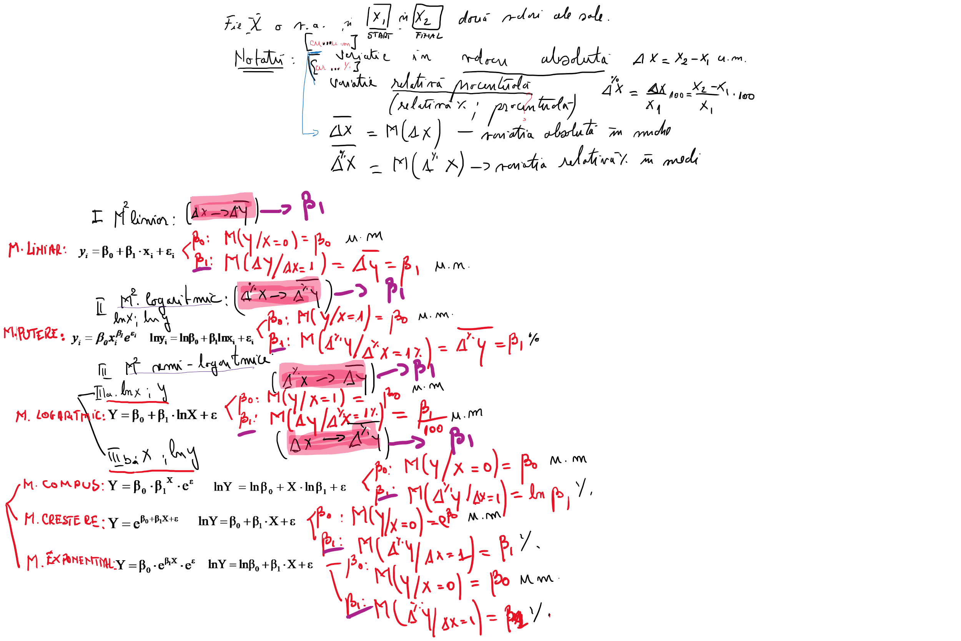

Slide 32
MODELE POLINOMIALE

Slide 33
MODELUL PARABOLIC (PATRATIC)
a. Modelul parabolic (Quadratic): cel mai simplu model polinomial
La nivelul eşantionului:
În economie, modelul polinomial este folosit pentru descrierea relaţiei dintre costul unitar şi producţia realizată: costul unitar scade concomitent cu creşterea producţiei până la un nivel optim al producţiei, după care, dacă producţia continuă să crească, începe să crească şi costul unitar.

Slide 34
Xi - productia (sute buc.) Y-pretul (lei)/bc. y_{i} = 89,041 - 25,795 x_{i} + 2,114 x_{i}²

Slide 35
Interpretare:
β₁<0, β₂>0, deci legătura de tip parabolic admite un punct de minim.
Coordonatele punctului de minim arată nivelul optim al producţiei pentru care costul unitar este minim. Abscisa acestui punct este:
-b₁/2b₂ = 25,79/4,22 = 6,11.
Pentru o producţie de 611 bucăţi din produsul A, costul este minim.
Firma are un cost minim de productie atunci cand atinge capacitatea de 611 bucati!
Costul minim va fi dat de relatia
y_{i} ^{(min)} = 89,041 - 25,795*6,11 + 2,114 *6,11² =10,35lei/bc.

Slide 36
MODELUL CUBIC
b. Modelul cubic
În economie acest model este folosit pentru descrierea relaţiei dintre costul total şi valoarea producţiei.
Pentru acest tip de legătură se poate determina punctul de inflexiune al curbei, prin anularea derivatei de ordinul 2 in X. Se obţine valoarea lui X de unde Y îşi modifică modul de variaţie.

Slide 37
Exemplu: Y - gradul de urbanizare (%)
X – PIB/ loc ($/loc)

Slide 38
Ecuaţia estimată este: Punctul de inflexiune este dat de:
-b₂/ 3b₃ = 6,1/ 0,000121= 25105

